Slide 1

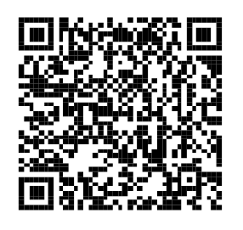
沖縄市
住民税非課税世帯の皆さまへ
物価高騰による負担軽減を図るため、令和６年度住民税非課税世帯に３万円を支給する給付金の案内です。なお、対象となった世帯の中に１８歳以下の児童がいる場合には、こども加算の給付を行います。
給付金を受給するためには、手続きが必要です！！
対象世帯
支給の対象となる要件は、
①基準日（令和6年12月13日）時点で沖縄市に住民登録があること
②世帯全員が、令和６年度住民税が非課税の世帯であること
※次の世帯は支給対象外です。
・世帯全員が、個人住民税が課税されている他の親族等の扶養を受けている世帯
・総合経済対策(R6年11月22日閣議決定)におけるR6物価高騰対応重点支援地方創生臨時
交付金の低所得支援枠による給付金を他市区町村から支給を受けている世帯
給付金の支給額
〇１世帯あたり３万円
※給付対象世帯で、扶養されている１８歳以下の児童（平成１８年４月２日以降
に生まれた児童）１人につき２万円加算
給付金の申請手続き
支給対象要件が判断できない世帯に、市から「申請書（要返送）」をお送りしています。
転入者がいる世帯：令和６年１月１日時点でお住まいの市区町村が発行する
「令和６年度住民税非課税証明書」を申請書に添付して提出ください。
未申告の方がいる世帯 ：沖縄市役所２階市民税課で申告手続きを行った後に、申請書を
（令和6年1月1日沖縄市在住） 提出ください。
申請書配布先
支給時期
沖縄市役所５階給付金窓口
または
沖縄市公式ホームページ
市が確認書等を受理した日から３０日以内が目安です。
\
振込
\
申請期限：令和７年7月３1日（木）※必着
〇給付金を装った詐欺にご注意ください！！
給付金の「振り込め詐欺」や「個人情報・通帳・キャッシュカード・暗証番号の詐取」にご注意ください。不審に思った場合は速やかに最寄りの警察署か警察相談専用電話（♯9110）にご相談ください。
お問い合わせ
沖縄市低所得世帯支援給付金担当 窓口
受付時間 月～金（祝日を除く） 8:30～17:15
098-929-3011
Notes:
令和４年６月１日以降

